Slide 1

G+ Summer
C Programming Study
2013. 07. 17
19:00
G-Lab

Slide 2
다들 기대하시던
Tetris를 제작하고자 합니다.

Slide 3
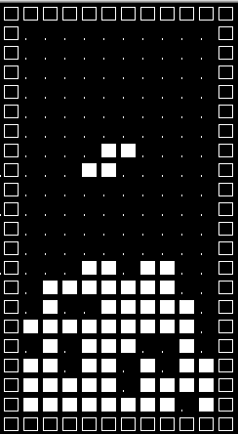
완성된 모습

Slide 4
데모

Slide 5
자 그럼 하나씩
차근차근
만들어봅시다

Slide 6
Tetris를 만들려면
무엇이 필요할까요?

Slide 7
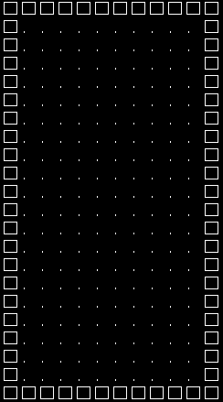


눈에 보이는 것들
게임판
벽돌

Slide 8
눈에 보이지 않는 것들
키보드 입력 제어
이동, 회전 가능성 판단
이동, 회전 시키기
수평이 다 채워진 줄 찾아서 삭제하기

Slide 9
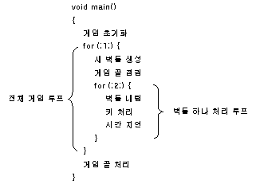
Tetris 소스는 다음과 같이
구동됩니다.

Slide 10
우리는 각 위치를
의미하는 Point라는
구조체를 만들 것 입니다.

Slide 11
각 위치를 나타내는 구조체
struct Point {
int x;
int y;
};

Slide 12
그 위치 4개가 모이면
하나의 모양이 됩니다.
하나의 점을 기준점(0,0)으로 잡고
그 기준점을 기준으로
다른 점을 표현하면 됩니다.

Slide 13
(-1,0)
(0,0)
기준점
(1,0)
(2,0)

Slide 14
(1,1)
(2,1)
(-1,0)
(0,0)
기준점

Slide 15
이런 방식으로
소스를 열어서
struct Point Shape[][][] 에
각각의 벽돌마다의 모양을
정의해주세요.
(노가다겠군요 ㅠ)

Slide 16
우리는
각 기능을 함수로
정의하려고 합니다.

Slide 17
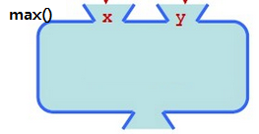
이런 그림을 보신적 있죠?

Slide 18
함수란?
특정 일을 수행하여
결과를 도출하는 것을 말합니다.

Slide 19
규칙을 가지고
진행되는 일이 있다면
그것을 함수로 만들면
편리합니다.

Slide 20
예를 들어
정수형 x와 y중에서
큰 숫자를 가르쳐주는 함수가
있다면

Slide 21
이 함수는 C언어로 아래와 같이
표현할 수 있습니다.
int max(int x, int y) // max라는 이름의 함수를 선언
{ // 함수는 x와 y를 입력 받고 정수를 결과로 내보냄
if( x > y ) // x 가 y 보다 크면
return x; // x를 결과로 도출
else // x 가 y 보다 크지 않으면
return y; // y를 결과로 도출
}

Slide 22
조금 더 함수 앞부분을 자세히 보면
int max(int x, int y)
// int형으로 결과를 도출할 것임
// max는 함수의 이름
// int x정수형 값을 입력함
// int y정수형 값을 입력함
다음과 같은 뜻이 있습니다.

Slide 23
우리는 함수를
다음과 같이 정의할 것입니다.
void DrawBoard(); // 게임판을 그리는 함수
BOOL ProcessKey(); // 키 입력을 처리하는 함수
void PrintBrick(BOOL Show);
// 벽돌을 그리거나 지우는 함수
int GetAround(int x,int y,int b,int r);
// 주변을 검사하여 회전 가능성을 판단해주는 함수
BOOL MoveDown();
// 아래로 1칸 이동하고, 마지막 줄이면 TestFull 실행
void TestFull();
// 수평으로 다 채워진 줄을 찾아서 지우는 함수

Slide 24
void DrawBoard();
게임판을 그리는 함수입니다.
그 전에 우리는 board라는 배열을 정의하려고 합니다.
board라는 배열은 게임판의 정보를 가지고 있는 배열입니다.
int board[BW+2][BH+2];

Slide 25
void DrawBoard();
board라는 2차원 배열을 만들고 만든 배열에 값을 넣어 아래와 같이 만들어보세요.

Slide 26
정답: (보드에 기본값 넣기 부분에 넣어야 함)
for (x=0;x<BW+2;x++) {
for (y=0;y<BH+2;y++) {
if( y == 0 || y == BH+1 || x == 0 || x == BW+1 )
board[x][y] = WALL;
else
board[x][y] = EMPTY;
// 사이드 끝이면 WALL을,
//사이드 끝이 아니면 공백을 넣는다.
}
}

Slide 27
void DrawBoard();
board라는 2차원 배열을 출력해야 합니다.
gotoxy() 함수와
puts() 함수를 사용해서 출력합니다.
puts(arTile[board[x][y]]);

Slide 28
gotoxy() 함수
함수 명에 써있듯이, 현재 커서의 위치를
x, y좌표로 이동해줍니다.
커서가 이동되었다는 말은 화면에 글을 쓸 수 있는 위치가 이동되었다는 말입니다.
(이해 안되면 라인방에 질문해주세요.)

Slide 29
puts() 함수
printf(“%s”, str)과 같은 함수
라고 생각하면 편합니다.
물론 내부적으론 다르지만, 유사합니다.

Slide 30
void DrawBoard();
각각 마다 점의 위치로 이동
gotoxy( x, y ); 해서
puts( 빈칸또는 벽 )
으로 출력해주면 되겠죠?

Slide 31
정답:
void DrawBoard()
{
int x,y;
for (x=0;x<BW+2;x++) {
for (y=0;y<BH+2;y++) {
gotoxy(BX+x*2,BY+y);
puts(arTile[board[x][y]]);
}
}
}

Slide 32
오늘은 여기까지
수고하셨습니다.
다음 시간 안내

